Slide 1

الأعداد الموجهة (1-1)

Slide 2
أهداف الدرس
جمع وطرح وضرب وقسمة الأعداد الموجبة والسالبة.

Slide 3
الأعداد الموجهة
الأعداد الموجهة هي أعداد لها اتجاه على خط الأعداد، وقد تكون موجبة أو سالبة. كما أن الأعداد الموجهة من الممكن أن تكون أعداداً صحيحة (أعداد كاملة) أو أعداداً عشرية.
مثال: ما ناتج ما يلي:
-2+5
-5
-4
-3
-2
-1
0
1
2
3
4
5
= 3
4-6
-5
-4
-3
-2
-1
0
1
2
3
4
5
= -2
عند تشابه إشارة العددين (نجمع العددين بدون إشارة وتكون إشارة العدد الناتج هي إشارة العددين)
= 3
= -2+5
-2-(-5)
= -(7)
(2+5)
-
=
-2-5
2+5=7
عند اختلاف إشارة العددين (نطرح العدد الصغير من العدد الكبير وتكون إشارة الناتج هي إشارة العدد الكبير)
= -2
=4-6
4+(-6)
= 5
= +(5)
(9-4)
+
=
9-4
= -(3)
(5-2)
-
=
2-5

Slide 4
الأعداد الموجهة
الأعداد الموجهة هي أعداد لها اتجاه على خط الأعداد، وقد تكون موجبة أو سالبة. كما أن الأعداد الموجهة من الممكن أن تكون أعداداً صحيحة (أعداد كاملة) أو أعداداً عشرية.
مثال: ما ناتج ما يلي:
الضرب:
موجب×موجب=موجب
= (-2)+(-2)+(-2)+(-2)+(-2)
-2×5
موجب×سالب=سالب
= -10
القسمة:
= 24
= 4+4+4+4+4+4
4×6
موجب÷موجب=موجب
موجب÷سالب=سالب
= 12
-3×-4
= -2
عند تشابه الإشارة فالناتج موجب وعند اختلاف الإشارة فالناتج سالب
-8÷4
= 2
-8÷(-4)

Slide 5
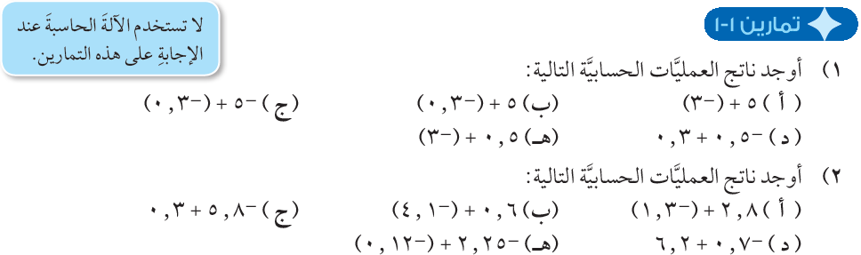
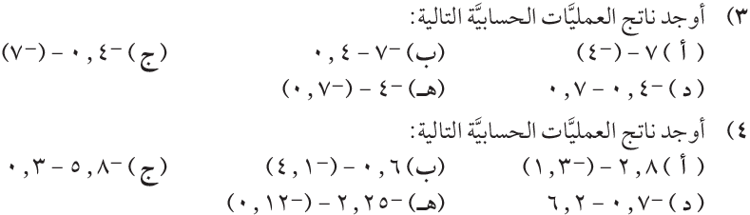
-5-0.3
= 4.7
5-0.3
= 2
5-3
= -5.3
(5+0.3)
-
= -2.5
(3-0.5)
-
= -0.2
(0.5-0.3)
-
= -5.5
= -3.5
= 1.5
= -2.37
= 5.5
= 6.6
= -7.4
= 11
= -3.3
= -1.1
= -6.1
= 4.7
= 4.1
= -2.13
= -6.9

Slide 6
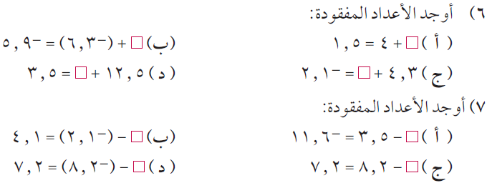
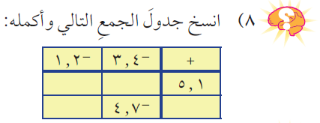
-4
1.5+ -2.6 + -3.4 + 0.5
= -1
=
الوسط الحسابي=
4
4
= 0.4
= -5.9 - -6.3
= - 2.5
= 1.5-4
= - 9
= 3.5-12.5
= - 6.4
= -2.1-4.3
= 2
= - 8.1
= - 1
= 15.4
3.9
1.7
-2.5
-1.3

Slide 7
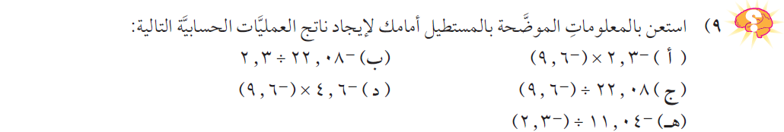
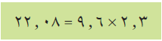
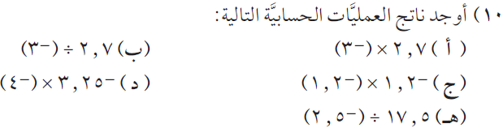
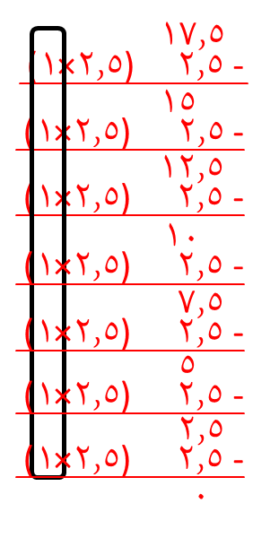
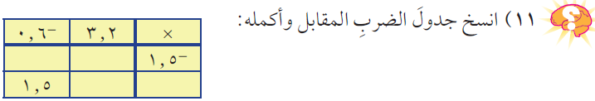
2.3 × 4.8 = 11.04
= -9.6
= 22.08
4.6 × 9.6 = 44.16
= 44.16
= -2.3
= 4.8
17.5
17.5
(2.5×2)
(2.5×1)
5
2.5
-
-
2
12.5
= -0.9
= - 1 8
27
15
٬
×
(2.5×2)
(2.5×1)
5
2.5
-
-
3
12.5
7.5
8
(2.5×2)
= 13
1
(2.5×1)
5
2.5
-
-
= 1.44
2.5
10
(2.5×1)
2.5
(2.5×1)
-
2.5
-
0
= -7
7.5
(2.5×1)
2.5
-
5
(2.5×1)
2.5
-
2.5
(2.5×1)
2.5
-
0
0.9
-4.8
-8
-2.5

Slide 8
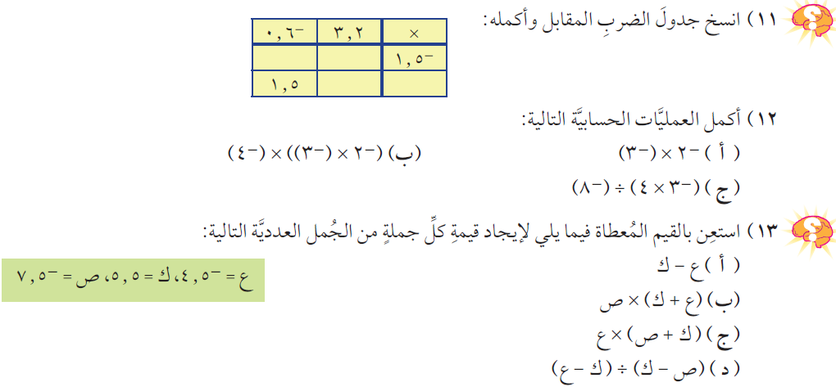
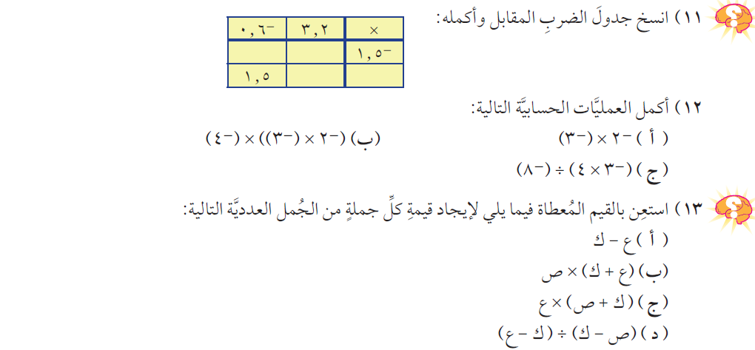
= -24
6 × -4
= 6
= 1.5
-12 ÷ -8
= -10
-4.5 – 5.5
= -7.5
(-4.5+ 5.5) × -7.5
= 9
(5.5+ -7.5) × -4.5
= -1.3
(-7.5 – 5.5) ÷ (5.5 – -4.5)

Slide 9
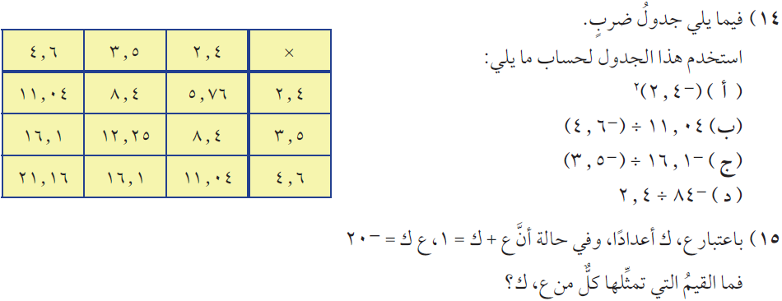
= 5.76
= -2.4
3
5
= 4.6
24
0 4 8
= -35
2 7
-
5 3
=
4 2
÷
٬
٬
4 8
2 1
٬
0
2 1
-
0
5 3
=
4 2
÷
٬
٬
4 8
٬
0 0
0
4، -5
2، -10
1، -20
-4، 5
-2، 10
-1، 20

Slide 10
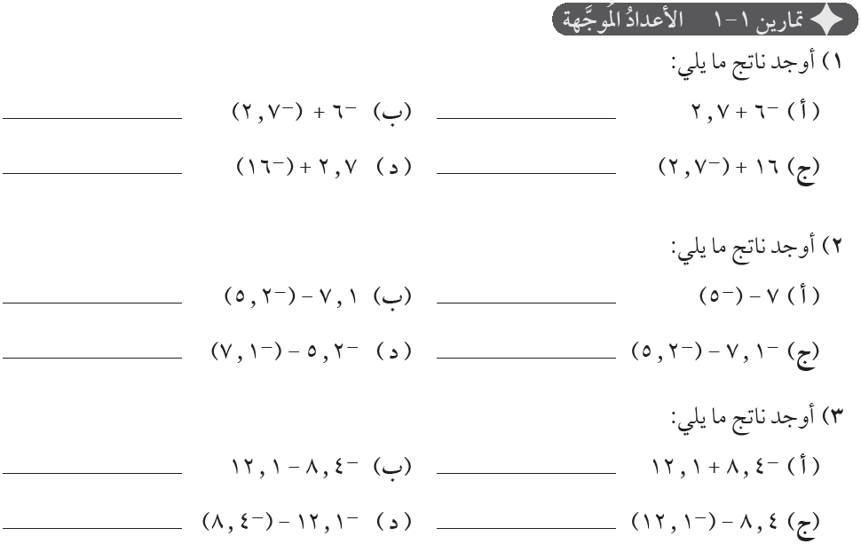
= -7.8
= -3.3
= -13.3
= 13.3
= -12.3
= 12
= 1.9
= -1.9
= -20.5
= 3.7
= -3.7
= 20.5

Slide 11
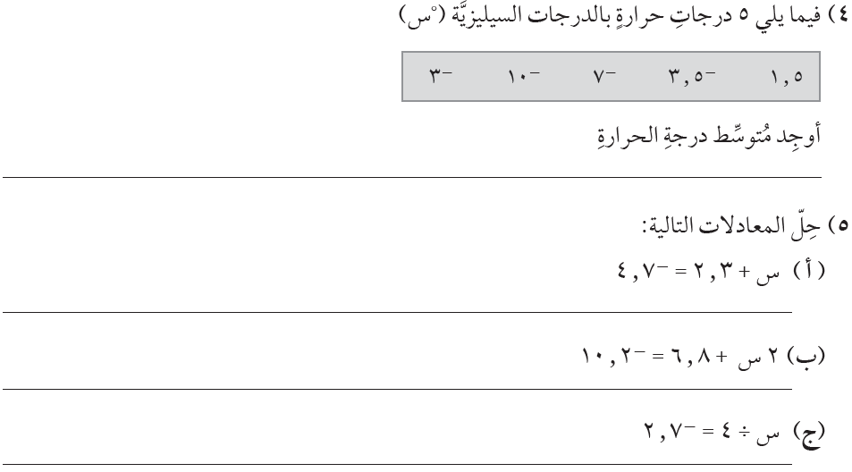
-22
1.5+ -3.5 + -7 + -10 + -3
الوسط الحسابي=
= -4.4
=
5
5
= -7
س = -4.7 – 2.3
س = -8.5
2س = - 17
2س = -10.2 – 6.8
س = -10.8
س = -2.7 × 4

Slide 12
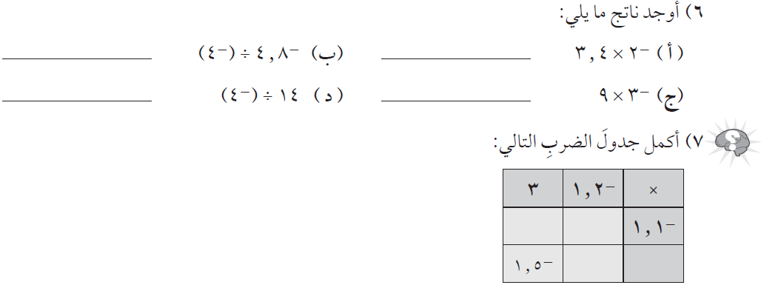
= 1.2
= - 6.8
= - 3.5
= - 27
-3.3
1.32
0.6
-0.5

Slide 13
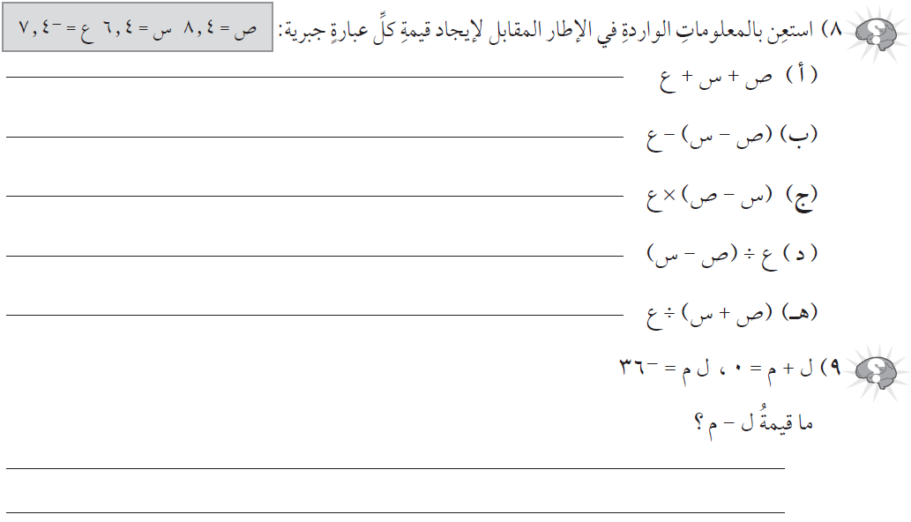
= 7.4
= 8.4 + 6.4 + -7.4
= 9.4
= (8.4 – 6.4) – -7.4
= 14.8
= (6.4 – 8.4) × -7.4
= - 3.7
= -7.4 ÷ (8.4 – 6.4)
= -2
= (8.4 + 6.4) ÷ -7.4
6 ، -6
-4 ، 9
-3 ، 12
-2 ، 18
-1 ، 36
4 ، -9
3 ، -12
2 ، -18
1 ، -36
= -12
= -6 – 6
ل - م
= 12
= 6 – -6
ل - م

Slide 14
شكراً على المتابعة
كان معكم / أحمد الصباري

